Slide 2
7 Grundlagen für das Zusammenleben in der Gemeinde
Handle in Liebe (1. Petrus 4,8)
Handle in Demut (Philipper 2,2-4)
Halte deinen Ärger und Zorn unter Kontrolle (Jakobus 1,19-20)
Zügle deine Zunge (Jakobus 1,26)
Strebe nach Versöhnung (Matthäus 5,23-24; Matthäus 18,15)
Gehe weise mit Lehrstreitigkeiten um (2. Timotheus 2,23-25)
Bewahre die Einheit der Ortsgemeinde (Philipper 4,2-3)

Slide 3
1. Handle in Liebe
„Vor allen Dingen aber habt untereinander eine anhaltende Liebe! Denn die Liebe bedeckt eine Menge von Sünden.“ (1. Petrus 4,8)
Einander lieben (Johannes 13,34; 15,12.17; Römer 13,8; 1. Thessalonicher 4,9; 1. Petrus 1,22; 1. Johannes 3,11; 3,23; 4,7.11-12; 2. Johannes 5)
Konflikte überwinden durch
Gebet (Matthäus 5,44; Lukas 6,27-28; Römer 12,14; 1. Petrus 3,9)
Geduld (Epheser 4,2-3)
Güte (Galater 5,22-23)
7 Grundlagen für das Zusammenleben in der Gemeinde

Slide 4
2. Handle in Demut
„so erfüllt meine Freude, dass ihr dieselbe Gesinnung und dieselbe Liebe habt, einmütig, eines Sinnes seid, nichts aus Eigennutz oder eitler Ruhmsucht tut, sondern dass in der Demut einer den anderen höher achtet als sich selbst; ein jeder sehe nicht auf das Seine, sondern ein jeder auch auf das der anderen! “ (Philipper 2,2-4)
➔ Jeder muss Eigennutz und Ruhmsucht in der Gemeinde verurteilen!
7 Grundlagen für das Zusammenleben in der Gemeinde

Slide 5
2. Handle in Demut
Vermeide folgende Einstellungen (Philipper 2,3-4):
Eigennutz oder Streitsucht (Jakobus 3,15-16; 4,1-3; 3. Johannes 9-10; vgl. Markus 10,37.41; Philipper 1,15-17)
Ruhmsucht oder Ehrgeiz bzw. Stolz (Galater 6,3; Sprüche 6,16-19; 1. Petrus 5,5; Jakobus 4,10)
➔ Jeder muss Eigennutz und Ruhmsucht in der Gemeinde verurteilen!
➔ Lebe in Abhängigkeit von Gott, diene dem Anderen und trage seine Lasten mit!
7 Grundlagen für das Zusammenleben in der Gemeinde

Slide 6
3. Halte deinen Ärger und Zorn unter Kontrolle
„Ihr wisst doch, meine geliebten Brüder: Jeder Mensch sei schnell zum Hören, langsam zum Reden, langsam zum Zorn! Denn eines Mannes Zorn wirkt nicht Gottes Gerechtigkeit.“ (Jakobus 1,19-20)
Negativ-Beispiel: Simeon und Levi (1. Mose 34,1-31; vgl. 1. Mose 49,7)
Das Kernproblem ist das Herz (Matthäus 12,34; Sprüche 4,23)
Gott ist langsam zum Zorn (2. Mose 34,6; Psalm, 103,8; Jeremia 15,15; Römer 2,4; 9,22; 1. Timotheus 1,16; 2. Petrus 3,9.15)
7 Grundlagen für das Zusammenleben in der Gemeinde

Slide 7
3. Halte deinen Ärger und Zorn unter Kontrolle
Sei vielmehr geduldig:
Das ist besser als ein Held (Sprüche 16,32)
Das beschwichtigt Streit (Sprüche 15,18)
Das zeigt Fülle an Verständnis (Sprüche 14,29)
„Heiliger Zorn“ (Epheser 4,26-27; Matthäus 21,12-17; vgl. Nehemia 5,6)
7 Grundlagen für das Zusammenleben in der Gemeinde

Slide 8
3. Halte deinen Ärger und Zorn unter Kontrolle
Über den Zorn im Buch der Sprüche:
„eine sanfte Zunge zerbricht Knochen“ (Sprüche 25,15)
„eine sanfte Antwort wendet Grimm ab, aber ein kränkendes Wort erregt Zorn“ (Sprüche 15,1)
„Weise aber wenden den Zorn ab“ (Sprüche 29,8)
7 Grundlagen für das Zusammenleben in der Gemeinde

Slide 9
4. Zügle deine Zunge
„Wenn jemand meint, er diene Gott, und zügelt nicht seine Zunge, sondern betrügt sein Herz, dessen Gottesdienst ist vergeblich.“ (Jakobus 1,26)
Das Kernproblem ist das Herz (Matthäus 12,34.36)
Über die Zunge im Buch der Sprüche:
„Wer seine Lippen zügelt, handelt klug“ (Sprüche 10,19; 17,27)
„Wer seinen Mund und seine Zunge bewahrt, bewahrt vor Nöten seine Seele“ (Sprüche 21,23; 13,3; vgl. 18,6)
7 Grundlagen für das Zusammenleben in der Gemeinde

Slide 10
4. Zügle deine Zunge
➔ Sind deine Worte förderlich, heilsam und ermutigend, freundlich, beherrscht und demütig?
Kein Lästern (Epheser 4,31; Kolosser 3,8)
Kein Richten / Verurteilen (Matthäus 7,1-5; Römer 14-15)
Kritik zügeln (Jakobus 4,11; Philipper 2,14; vgl. Sprüche 19,13; 2,19.19; 25,24; 27,15)
7 Grundlagen für das Zusammenleben in der Gemeinde

Slide 11
5. Strebe nach Versöhnung
„Wenn du nun deine Gabe darbringst zu dem Altar und dich dort erinnerst, dass dein Bruder etwas gegen dich hat, so lass deine Gabe dort vor dem Altar und geh vorher hin, versöhne dich mit deinem Bruder, und dann komm und bring deine Gabe dar!“ (Matthäus 5,23-24)
„Wenn aber dein Bruder [an dir] sündigt, so geh hin, überführe ihn zwischen dir und ihm allein! Wenn er auf dich hört, so hast du deinen Bruder gewonnen.“ (Matthäus 18,15)
7 Grundlagen für das Zusammenleben in der Gemeinde

Slide 12
5. Strebe nach Versöhnung
Wenn jemand etwas gegen dich hat
➔ Erst Versöhnung, dann Gottesdienst!
Wenn jemand [an dir] sündigt
➔ Es geht immer darum, den Anderen auf den Weg mit Christus zurückzubringen!
7 Grundlagen für das Zusammenleben in der Gemeinde

Slide 13
5. Strebe nach Versöhnung
Gemeinschaft der Gemeinde
Vier-Augen-Gespräch (Matthäus 18,15)
Gespräch unter Zeugen (Matthäus 18,16)
Vor die Gemeinde bringen (Matthäus 18,17)
+ Ruf der Gemeinde
Beschluss in der Gemeinde (Matthäus 18,17)
7 Grundlagen für das Zusammenleben in der Gemeinde

Slide 14
5. Strebe nach Versöhnung
Ausreden, die sich in uns auftun:
Verharmlosung der Situation
Schönreden, weil unangenehm
Stolz
Menschenfurcht
Aufwand
Sinnlosigkeit
Kulturelle Gewohnheit
Lieblosigkeit
Ohne Vergebungsbereitschaft
Der eigene Balken
7 Grundlagen für das Zusammenleben in der Gemeinde

Slide 15
6. Gehe weise mit Lehrstreitigkeiten um
„Aber die törichten und ungereimten Streitfragen weise ab, da du weißt, dass sie Streitigkeiten erzeugen! Ein Knecht des Herrn aber soll nicht streiten, sondern gegen alle milde sein, lehrfähig, duldsam, und die Widersacher in Sanftmut zurechtweisen und hoffen, ob ihnen Gott nicht etwa Buße gebe zur Erkenntnis der Wahrheit“ (2. Timotheus 2,23-25)
➔ Unterscheidung zwischen der Lehre der Errettung und anderer Lehre
Gesunde Lehre (1. Timotheus 6,3-4; 2. Timotheus 1,13; 4,3)
Liebe (Römer 13,10; 14,15; 1. Korinther 13,5; 1. Johannes 3,16)
7 Grundlagen für das Zusammenleben in der Gemeinde

Slide 16
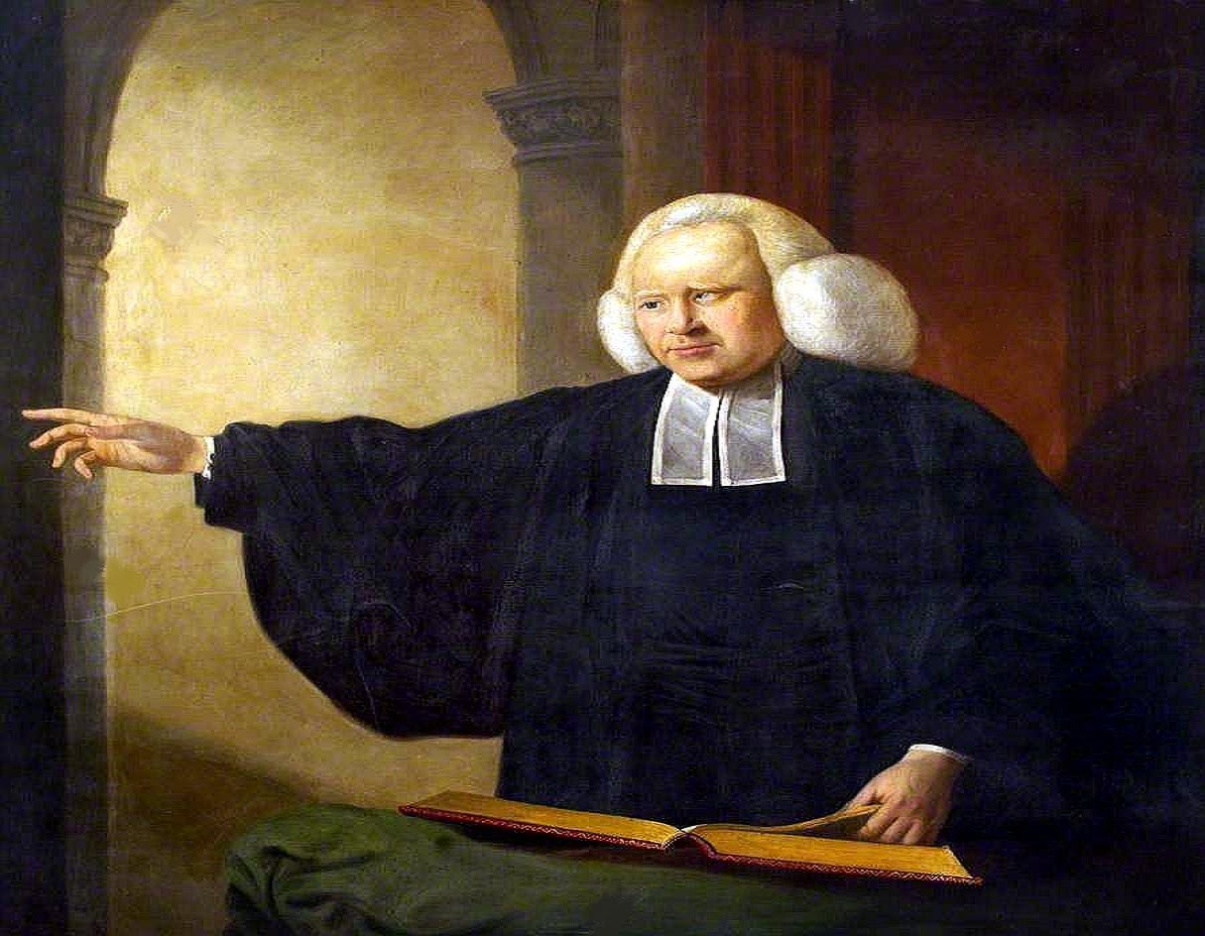
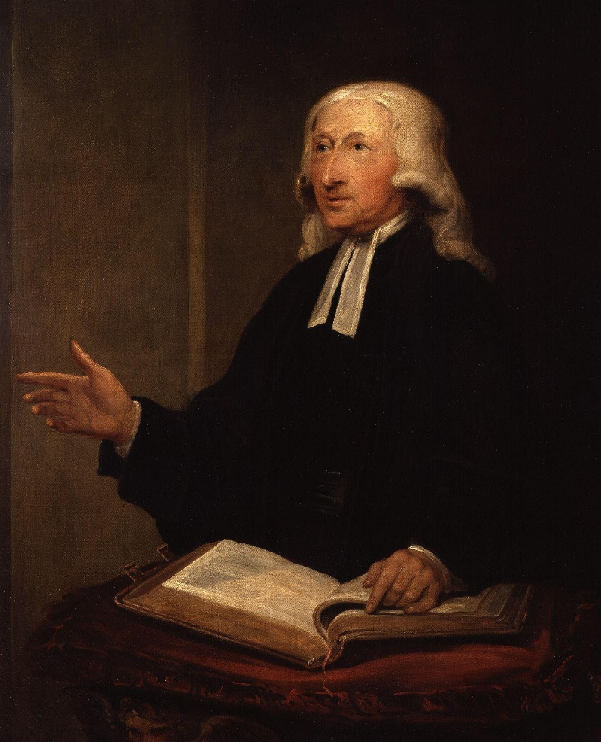
6. Gehe weise mit Lehrstreitigkeiten um
George Whitefield
John Wesley
youtube.com
wikipedia.org
7 Grundlagen für das Zusammenleben in der Gemeinde

Slide 17
7. Bewahre die Einheit der Ortsgemeinde
„Die Evodia ermahne ich, und die Syntyche ermahne ich, dieselbe Gesinnung zu haben im Herrn! Ja, ich bitte auch dich, mein rechter Gefährte, stehe ihnen bei, die in dem Evangelium zusammen mit mir gekämpft haben, auch mit Klemens und meinen übrigen Mitarbeitern, deren Namen im Buch des Lebens sind.“ (Philipper 4,2-3)
7 Grundlagen für das Zusammenleben in der Gemeinde

Slide 18
7. Bewahre die Einheit der Ortsgemeinde
Gieße nicht noch mehr Öl ins Feuer durch
Vergeltung (vgl. Römer 12,14-21)
Tatenlosigkeit (vgl. Matthäus 5,23-24; 18,15)
Unweise Konfrontation – Art, Inhalt und Zeit (vgl. Epheser 5,15)
Vermeide Konflikte unter anderem durch
Demut (vgl. Philipper 2,2-5)
Hoffnung (vgl. 1. Korinther 13,7; Matthäus 19,26)
Gebet (vgl. Epheser 6,18)
7 Grundlagen für das Zusammenleben in der Gemeinde

Slide 19
7 Grundlagen für das Zusammenleben in der Gemeinde
Handle in Liebe (1. Petrus 4,8)
Handle in Demut (Philipper 2,2-4)
Halte deinen Ärger und Zorn unter Kontrolle (Jakobus 1,19-20)
Zügle deine Zunge (Jakobus 1,26)
Strebe nach Versöhnung (Matthäus 5,23-24; Matthäus 18,15)
Gehe weise mit Lehrstreitigkeiten um (2. Timotheus 2,23-25)
Bewahre die Einheit der Ortsgemeinde (Philipper 4,2-3)

